Slide 1
Avaliação Longitudinal das Consequências Sócio-Ambientais do Acidente da Cataguases Papel sobre duas Comunidades de Pescadores no Vale Inferior do Rio Paraíba do Sul
Discente: Guilherme Santos Monteiro
Disciplina: SER 457 CST 310 – População, Espaço e Ambiente
Docentes: Silvana Amaral e Antonio Miguel V. Monteiro
Agosto de 2017

Slide 2
Autores
Diego Carvalhar Belo – Mestrado em Políticas Sociais pela UENF;
Marcos A. Pedlowski – Doutorado em Planejamento Regional, Professor titular da UENF.

Slide 3
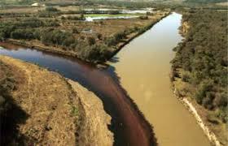
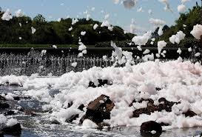
Contexto
Rompimento da Barragem da Indústria Cataguases de Papel em 2003;
1,2 bilhão de dejetos químicos despejados no Rio Pomba e Rio Paraíba do Sul;

Slide 4
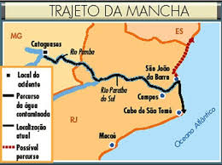
Contexto
47 cidades da Zona da Mata Mineira, Norte Fluminense e litoral do ES;
Suspensão no abastecimento de água, pesca e extração de areia.

Slide 5
01
Revisão bibliográfica
01. Revisão bibliográfica
02. Metodologia
03. Análise dos Resultados
04. Conclusão

Slide 6
Postulados Teóricos
Contradições entre modelos de desenvolvimento e preservação ambiental
Teoria da Modernização Ecológica (Karl Polanyi e Joseph Huber);
Teoria da Sociedade de Risco (Ulrich Beck e Anthony Giddens);
Teoria da Justiça Ambiental (Henri Acselrad).

Slide 7
02
Metodologia
01. Revisão bibliográfica
02. Metodologia
03. Análise dos Resultados
04. Conclusão

Slide 8
Foco do Estudo
O estudo foi realizado para os municípios de São Fidélis e São João da Barra, juntamente com a comunidade de pescadores afetados pelo acidente.
Coleta de dados
Questionário estruturado para obter informações sobre a vida dos pescadores antes e após o desastre;
Amostra de 131 pescadores.

Slide 9
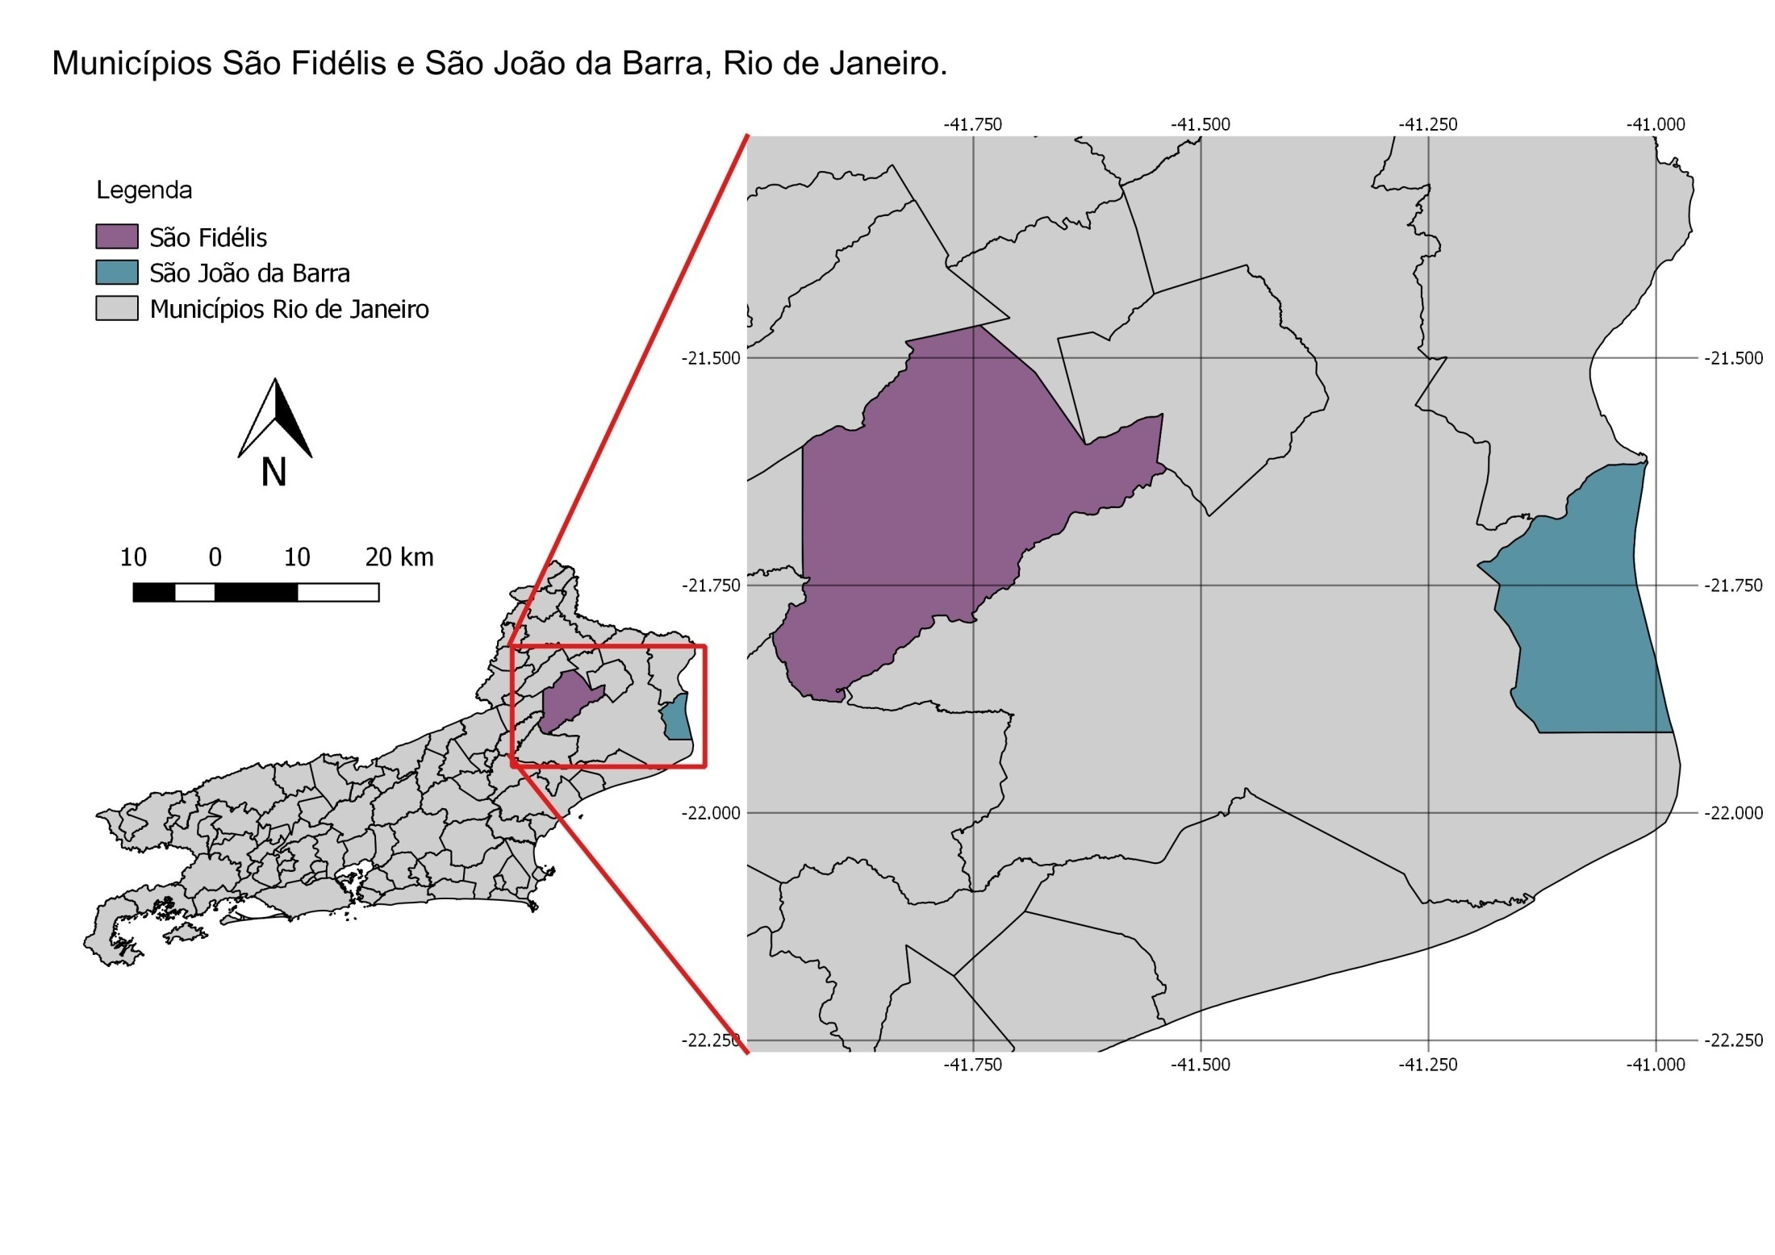

Slide 10
03
Análise dos Resultados
01. Revisão bibliográfica
02. Metodologia
03. Análise dos Resultados
04. Conclusão

Slide 11
Quantidade pescada
Redução drástica na quantidade pescada.

Slide 12
Impacto na Renda
Redução na renda dos pescadores.
-26%
-34,4%

Slide 13
Mudança na ocupação
Adoção de formas diferenciadas de geração de renda nas duas comunidades.

Slide 14
Alternativas
São Fidelis: mais pescadores passaram a destinar parte de suas horas de trabalho em outras atividades;
São João da Barra: por conta da proximidade com o mar, ocorreu um ajuste espacial, implicando na mudança nos locais de pesca.
Os pescadores que dependiam exclusivamente da pesca (69,8% em SJB e 78,2% em SF) sentiram uma piora nas condições econômicas após o acidente;

Slide 15
Outras mudanças
Aumentou o volume de horas de trabalho na pesca;
Aumentou a competição entre os pescadores por área de captura;
Houve abalo nas relações sociais nas duas comunidades.

Slide 16
04
Conclusão
01. Revisão bibliográfica
02. Metodologia
03. Análise dos Resultados
04. Conclusão

Slide 17
Conclusão
Atingiu extensivamente as duas comunidades de pescadores estudadas;
Meio de vida e renda comprometidos;
Mudanças de ocupação e no ajuste espacial da pesca;
Aumento da jornada de trabalho e disputa entre pescadores;

Slide 18
Conclusão
Recuperação das populações de peixes leva mais tempo do que a recuperação química da água;
Noção de justiça ambiental para empresários e pescadores.

Slide 19
Artigos
Shadeck, R. Relatório de Danos Materiais e Prejuízos Decorrentes de Desastres Naturais no Brasil 1995-2014. CEPED UFSC/ Banco Mundial, 2016.
Haddad, E. A. Economic Impacts of Natural Disaster In megacities: The Case of Floods in São Paulo, Brazil. The University of São Paulo Regional and Urban Economics Lab, TD Nereus, 2013.
Simonato, T. C. Projeção dos Impactos Econômicos Regionais do Desastre de Mariana-MG. 2017. Dissertação (Mestrado em Economia) – Universidade Federal de Minas Gerais.
Costa, T. C. Um Estudo sobre os Impactos do Acidente Ambiental da Cataguases Papel sobre as Comunidades de Pescadores da Foz do Rio Paraíba do Sul. Encontro Nacional da Anppas, 2013.

Slide 20
Obrigado!
Guilherme Santos Monteiro
guilhermesantosmonteiro@gmail.com

